Slide 1
التجربة اليمنية للحد من كوارث السيول والأمطار
إعداد وتقديم
الوكيل م / عبدالله محمد متعافي
المدير التنفيذي لصندوق إعادة إعمار
محافظتي حضرموت والمهرة
الجمهورية اليمنية
3D Design
م/ عمر الجنيد
هندسة فنية
م / أسامة بن يحيى
م/ محسن باقطيان
تنسيق ومتابعة
م / ماجد الرفاعي
صالح الخطيب
شكر خاص
د / عبدالملك الجولحي
د/ خالد الشيباني

Slide 2
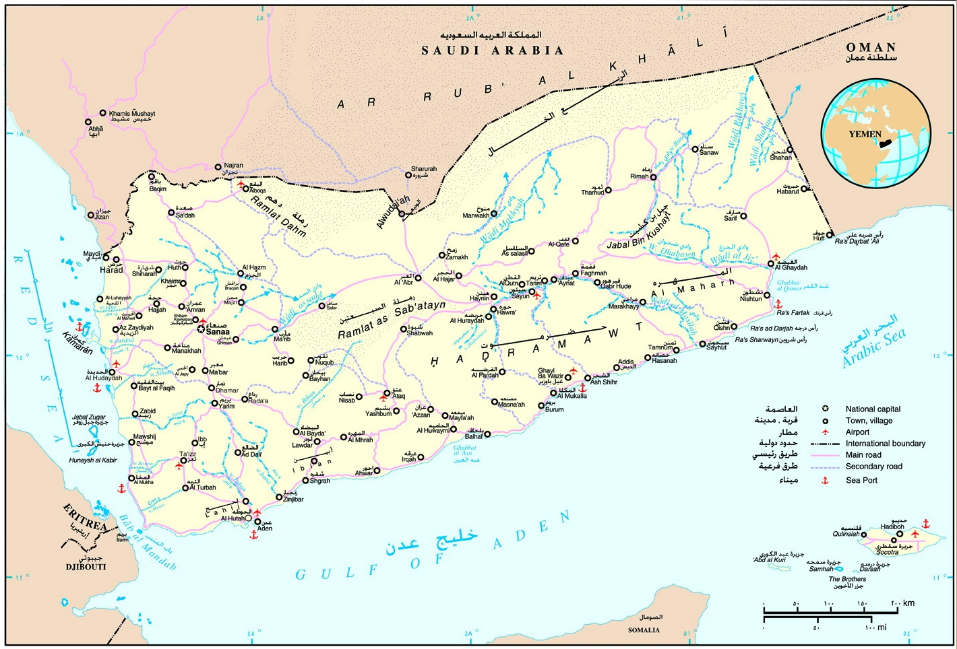
التجربة اليمنية للحد من كوارث السيول والأمطار
مقدمة عن المخاطر بالجمهورية اليمنية
26 كارثة !!! .... فقط ما بين عامي 1989 إلى 2010م !!!
22 كارثة منها !!! .... بسبب الأمطار والسيول !!!
70 مليون دولار سنويا !!! .... متوسط الخسائر الاقتصادية بسببها !!!
2.1 مليار دولار !!! .... متوسط الخسائر الاقتصادية بسببها حتى الآن !!!
15 – 30 سنة !!! .... الفترة المتوقعة لنضب المياه الجوفية !!!

Slide 3
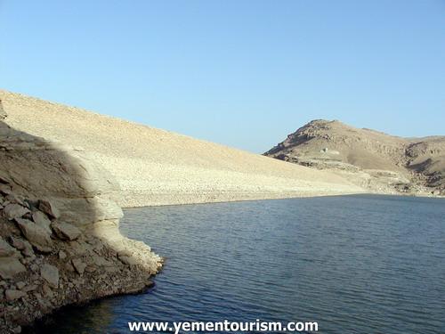
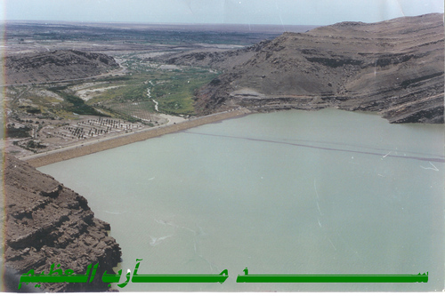
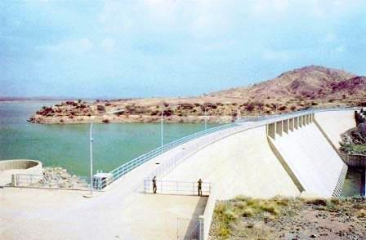
التجربة اليمنية للحد من كوارث السيول والأمطار
نبذة عن بعض المعالجات الناجحة للحد من المخاطر الأخرى ...
سد مأرب !!! .... أشهر وأقدم سد في المنطقة ليحمي محافظة بالكامل !!!

Slide 4
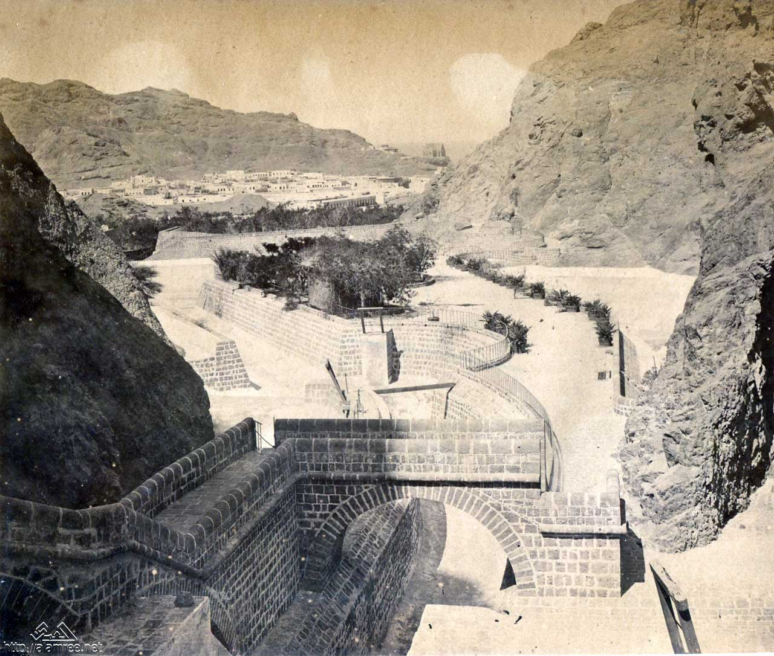
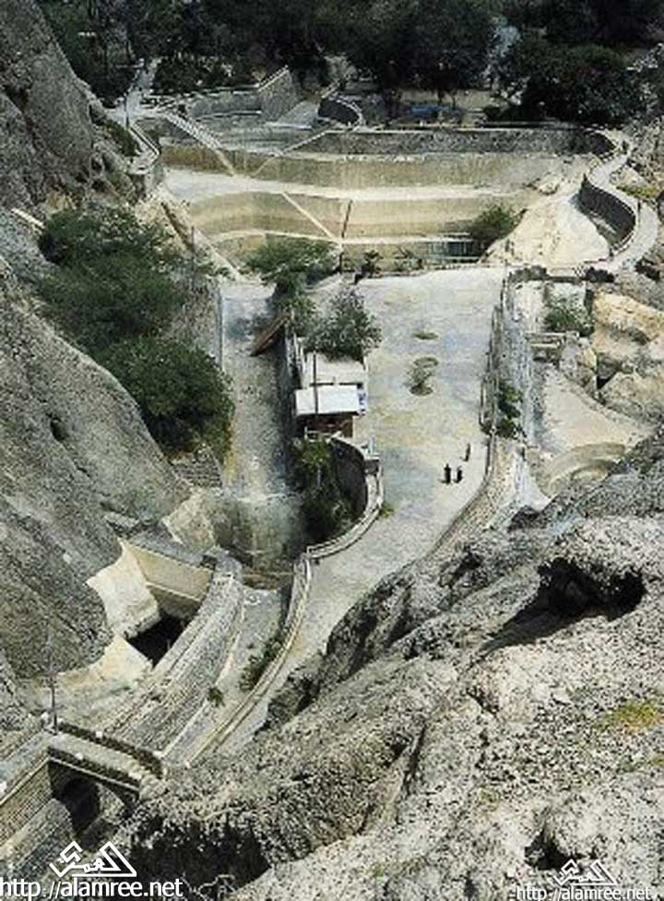
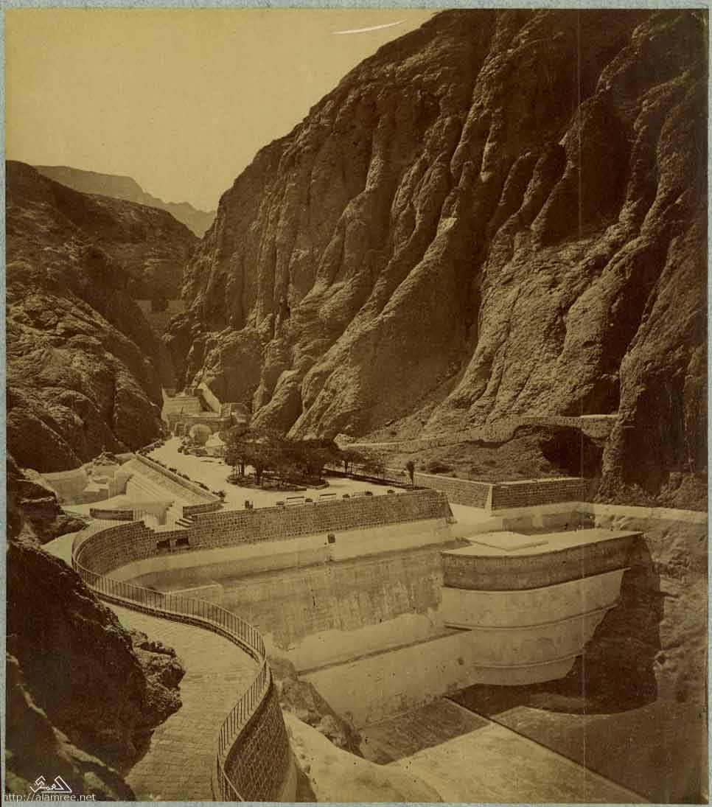
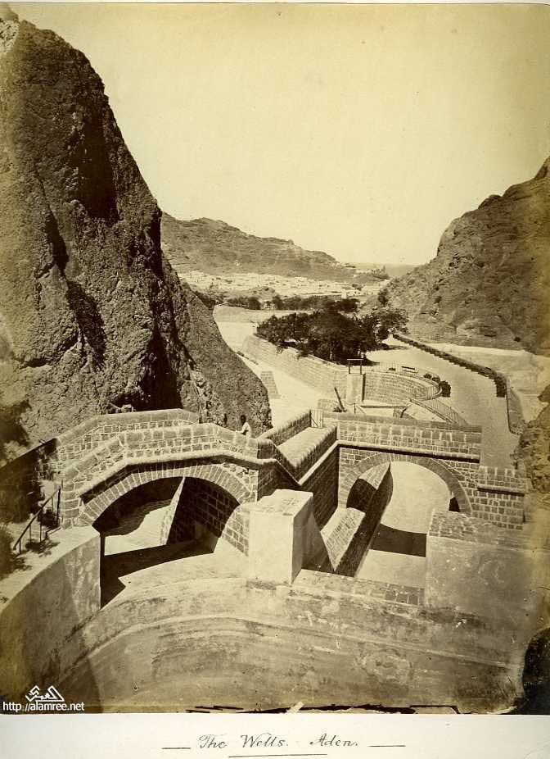
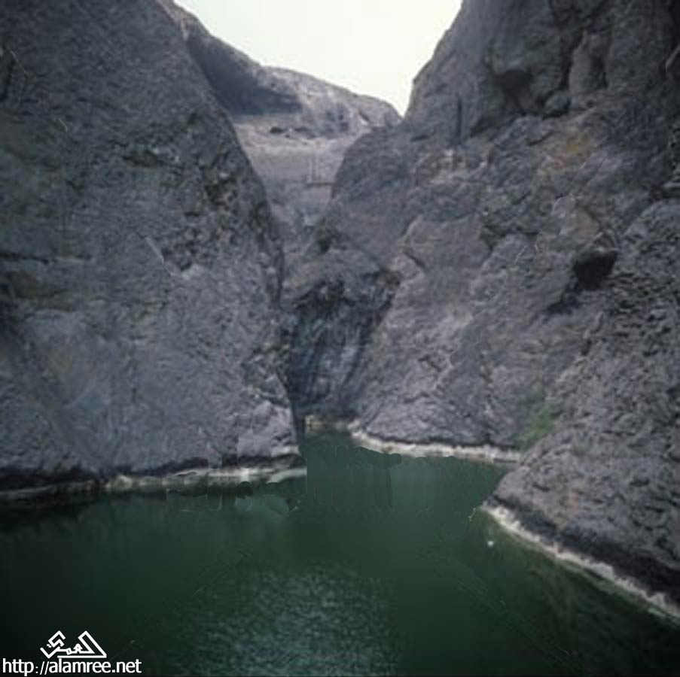
التجربة اليمنية للحد من كوارث السيول والأمطار
نبذة عن بعض المعالجات الناجحة للحد من المخاطر
صهاريج عدن... أقدم نظام حماية وأبرز المعالم التاريخية والسياحية ..
صهاريج عدن
يقع في وادي الطويلة !!! .... بمضيق طوله 750 قدم وارتفاع 800 قدم !!!
أكثر من 55 صهريج !!! .... ليستوعب أمطار المدينة ويحتفظ بالجزء الأكبر منها !!!
تسع الصهاريج 20 مليون جالون من المياه !!! مما يؤدي إلى بطء التدفق المائي على المنطقة ...
نظام ديناميكي ، وتكنولوجيا بارعة ، ووجه حضاري فريد !!! ....

Slide 5
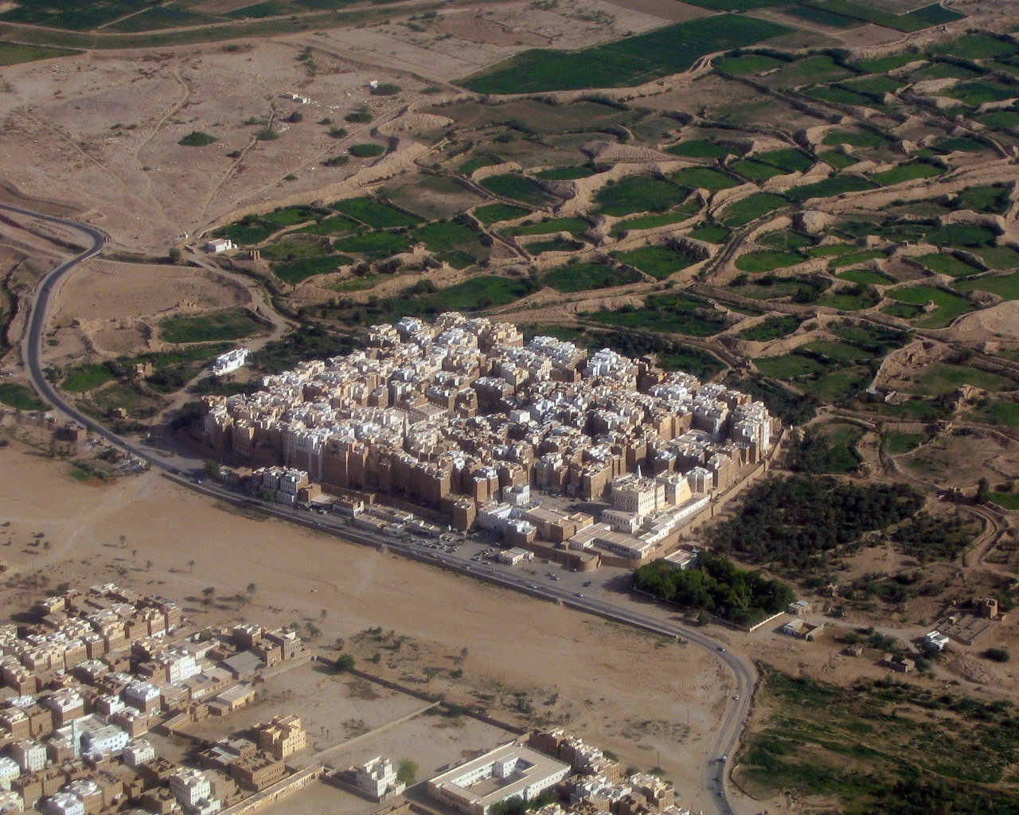
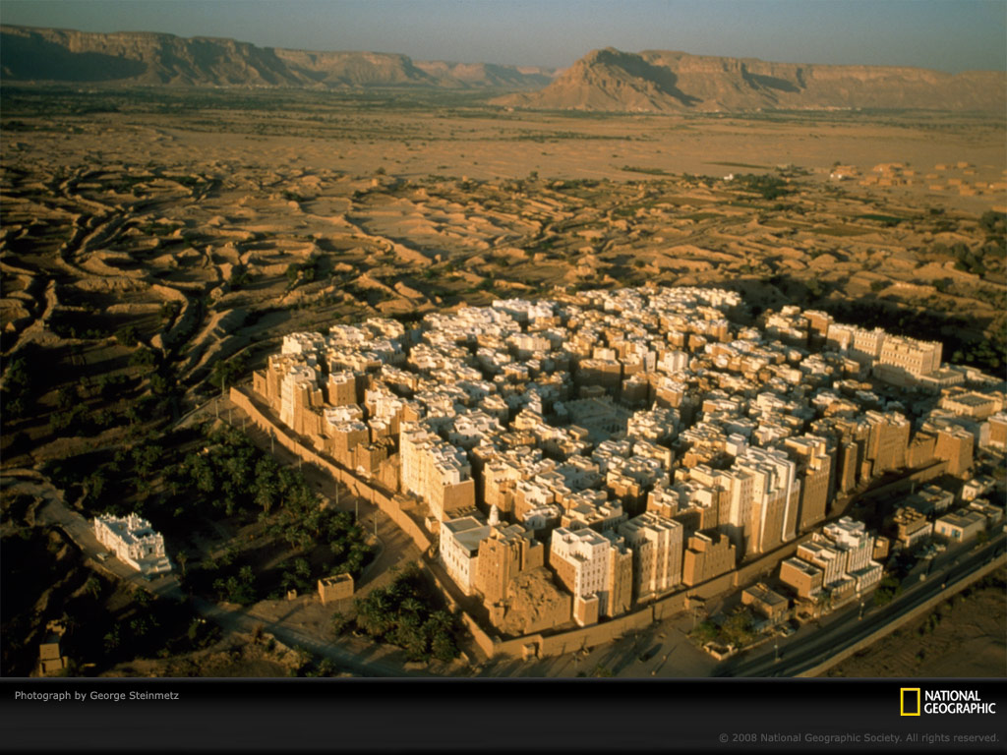
التجربة اليمنية للحد من كوارث السيول والأمطار
نبذة عن بعض المعالجات الناجحة للحد من المخاطر الأخرى ...
سد الخلفة !!! .... أدى انهياره إلى هروب وتهجير الكثير من السكان المحليين !!!
موزع شبام !!! .... أفضل وسيلة لاستيعاب السيول والاستفادة منها !!!

Slide 6
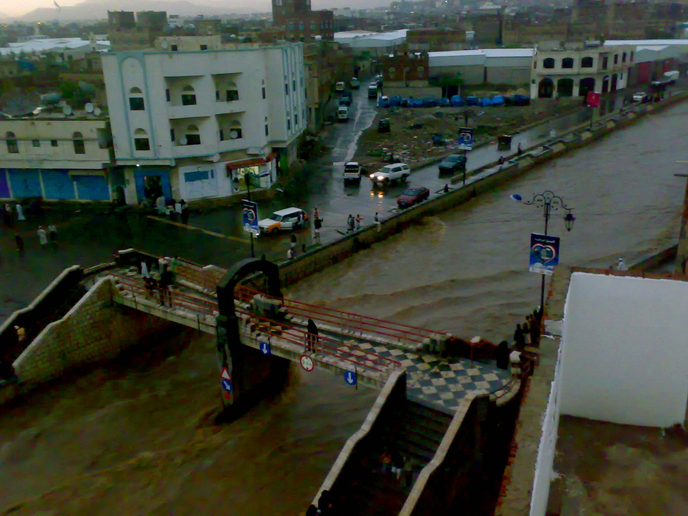
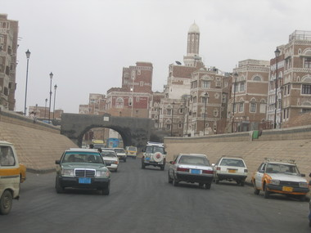
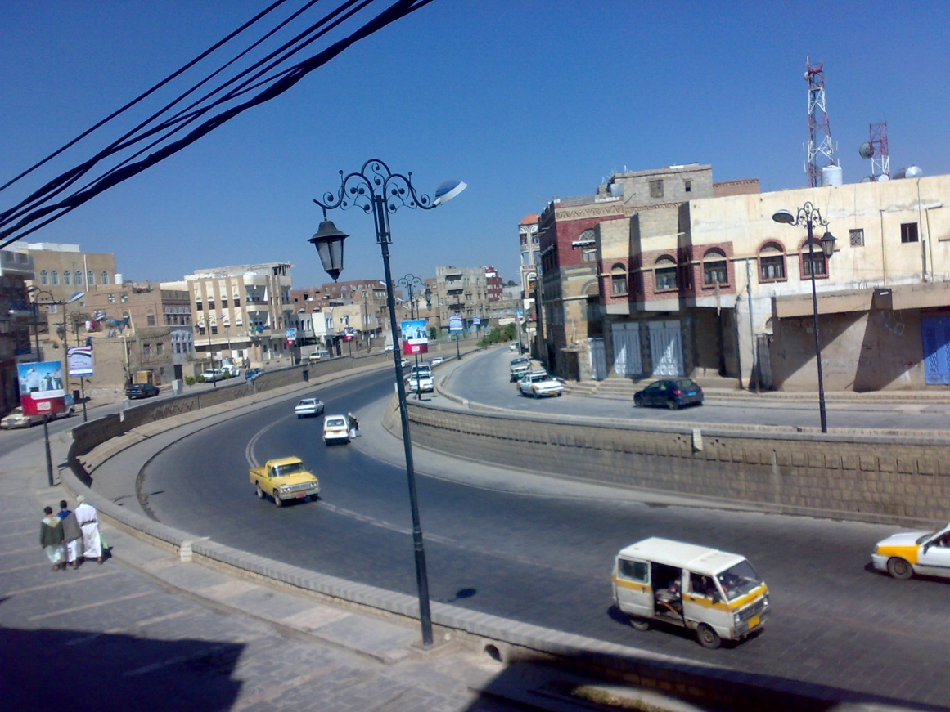
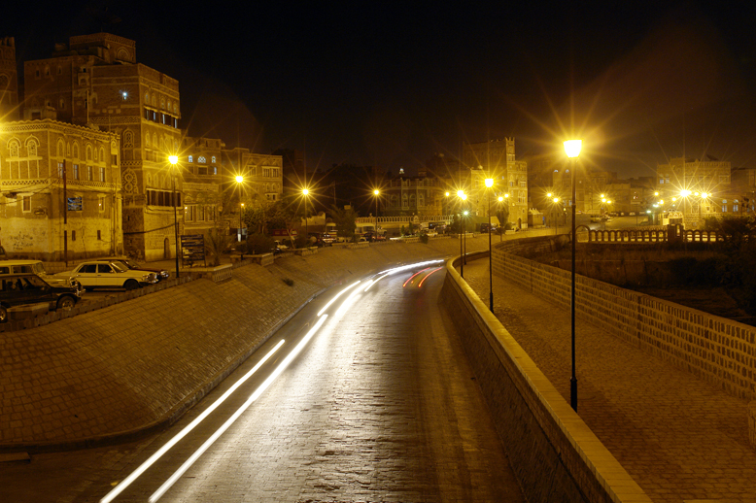
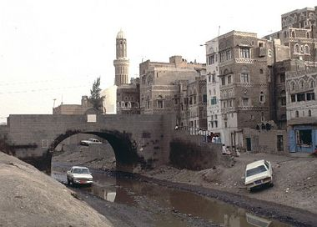
التجربة اليمنية للحد من كوارث السيول والأمطار
نبذة عن بعض المعالجات الناجحة للحد من المخاطر
مشروع سائلة صنعاء ... مجرى وادي يخترق صنعاء من الجنوب إلى الشمال ..
سائلة صنعاء
بطول 3.300 م تقريبا !!! .... ليستوعب أمطار المدينة ويخرجها شمالا !!!
مشروع سياحي وجمالي !!! .... حيث يضيف بتصميمه مع البيوت المجاورة له جمالا للمدينة!!!
مشروع نقل ناجح !!! .... حيث يصبح أفضل وسيلة تنقل للسيارات بعيدا عن الزحمة !!!

Slide 7
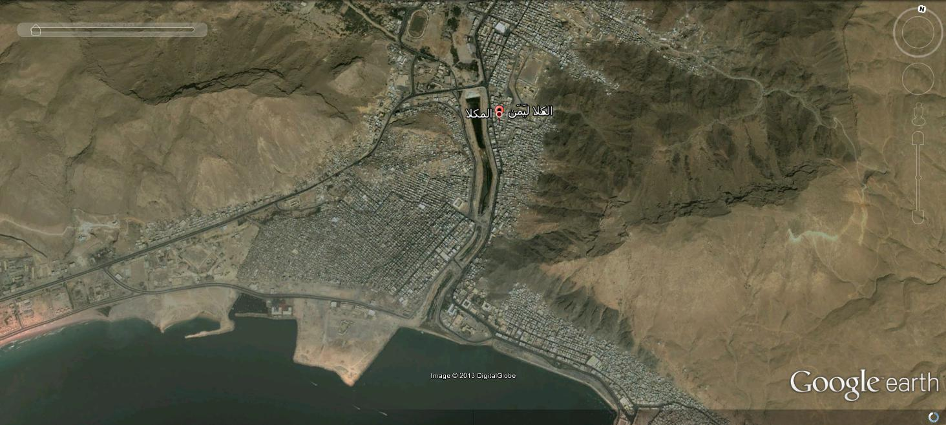
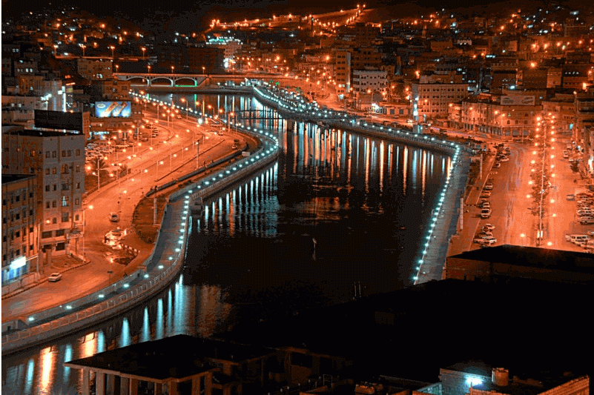
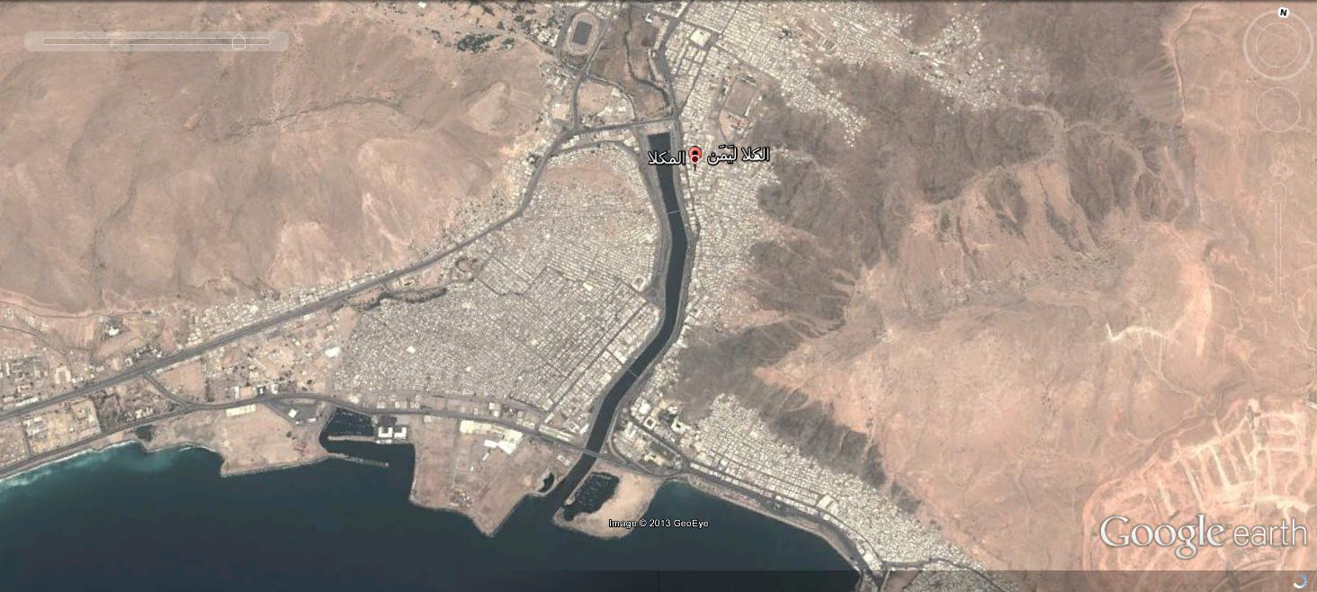
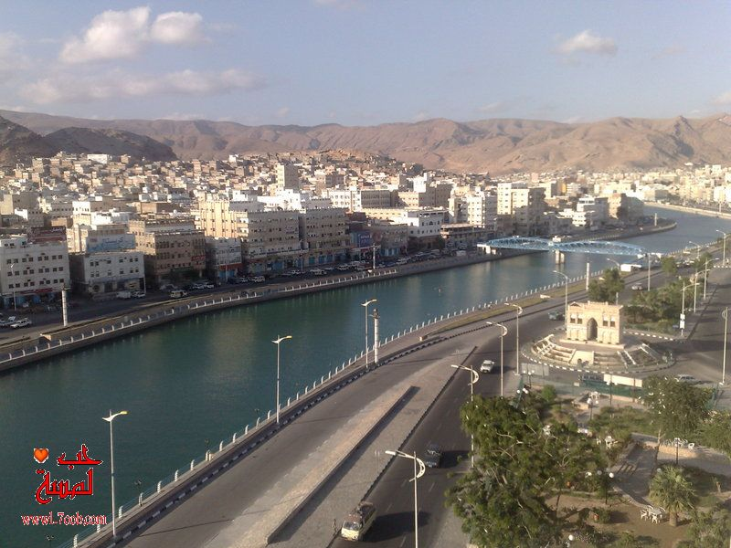
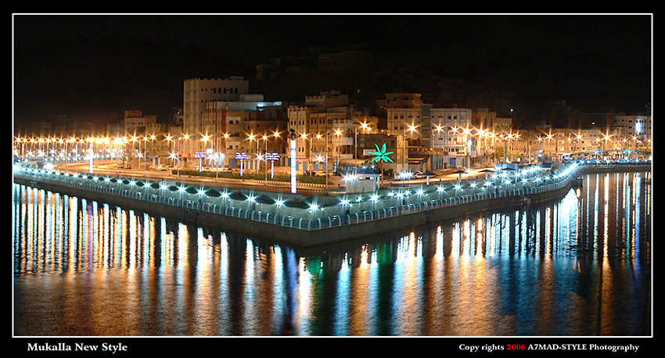
التجربة اليمنية للحد من كوارث السيول والأمطار
نبذة عن بعض المعالجات الناجحة للحد من المخاطر الأخرى ...
مشروع خور المكلا ... مشروع سياحي اقتصادي صحي واجتماعي بتفوق ..
وهو ما سنأخذه بالتفصيل كأنموذج ناجح تماما في الحد من الكوارث ..

Slide 8
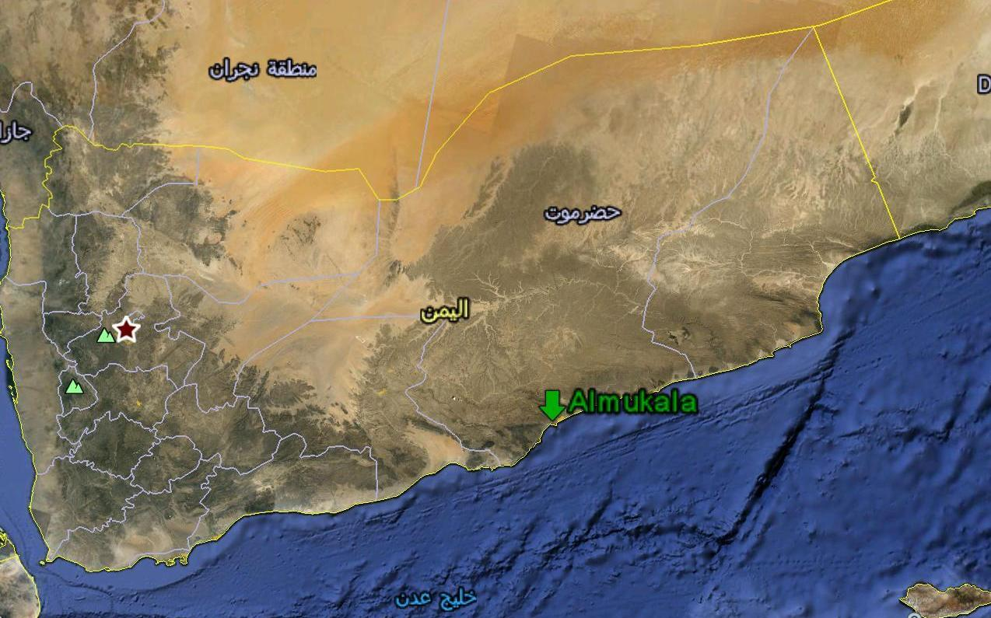
التجربة اليمنية للحد من كوارث السيول والأمطار
خـــــــــــــــــــــــور المكــــــــــــــــــــــــــــــلا .. مشروع للحد من الكوارث بالمدن الساحلية

Slide 9
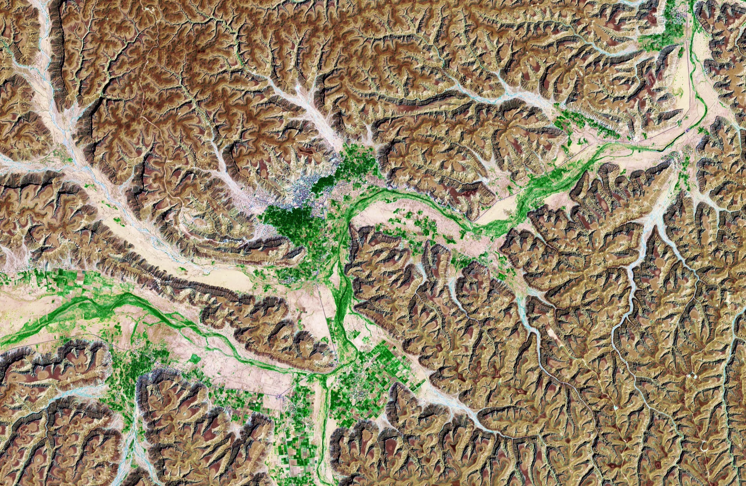
التجربة اليمنية للحد من كوارث السيول والأمطار
نبذة عن آثار كارثة 2008م بمحافظة حضرموت والمهرة
35 ساعة متواصلة من الأمطار !!! .... قدرت كميتها بحوالي 2 مليار متر مكعب !!!
15 متر وصل ارتفاع السيول !!! .... في بعض مناطق وادي حضرموت !!!
من 28% إلى 50 % تقريبا !!! .... ارتفعت نسبة الفقر بسبب الكارثة !!!
1.6 مليار دولار !!! .... تقدير الأضرار والخسائر الاقتصادية بسببها !!!
أكثر من 6.5 ألف بيت !!! .... تعرض لخراب أو دمار جزئي أو كلي للمبنى !!!

Slide 10
التجربة اليمنية للحد من كوارث السيول والأمطار
نبذة عن آثار كارثة 2008م بمحافظة حضرموت والمهرة
قرابة 23 ألف فدان !!! .... تعرضت للانجراف الكامل لتربتها الزراعية!!!
وفاة أكثر من 73 شخص !!! وفقدان أكثر من 17 آخرين !!! ....
جرف قرابة 550 ألف نخلة !!! واكثر من 160 ألف شجرة فاكهة !!!
نفوق أكثر من 58 ألف من الماشية !!! وأكثر من 300 ألف خلية عسل نحل !!!
هذا .. مع الضرر البالغ في البنية التحتية بالمحافظتين والأملاك الخاصة ...

Slide 11
التجربة اليمنية للحد من كوارث السيول والأمطار
آليات تنفيذية ناجحة للانتعاش من آثار الكوارث
من قبل صندوق إعادة إعمار محافظتي حضرموت والمهرة باليمن
توفير أكثر من 25 % !!! .... نتيجة تثبيب سقوف أسعار التعويضات !!!
إنجاز سريع في وقت قصير !!! ... وصل الصرف إلى أكثر من 5 مليون دولار شهريا!!
تم الانفاق على الالتزامات !!! .... بواقع 93% منها و 5% فقط على الإدارة !!!
أكثر من 5 ألف بيت !!! .... تم الانتهاء من تشييدها أو بنائها بالكامل !!!

Slide 12
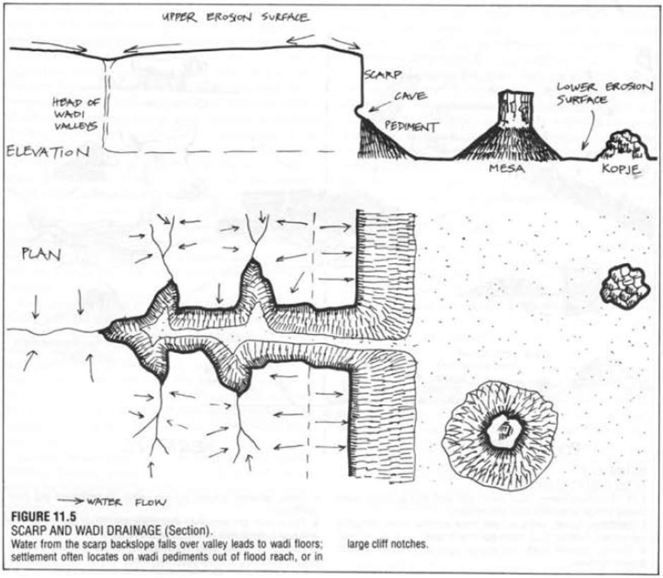
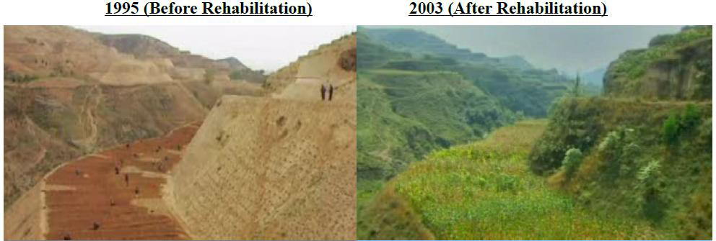
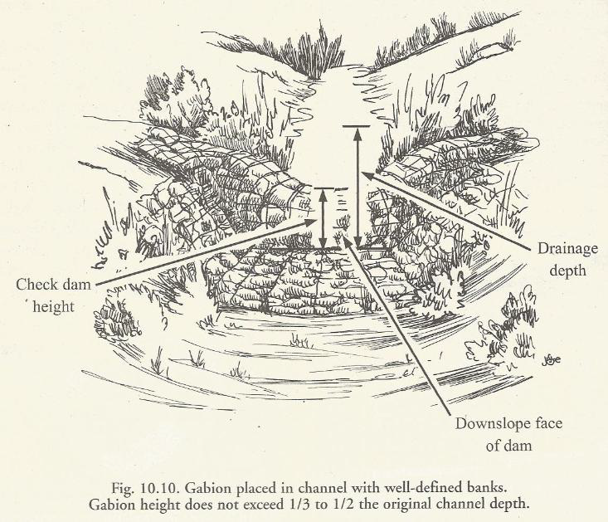
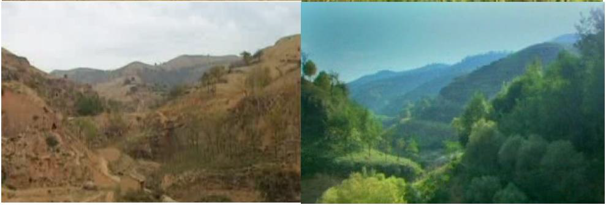
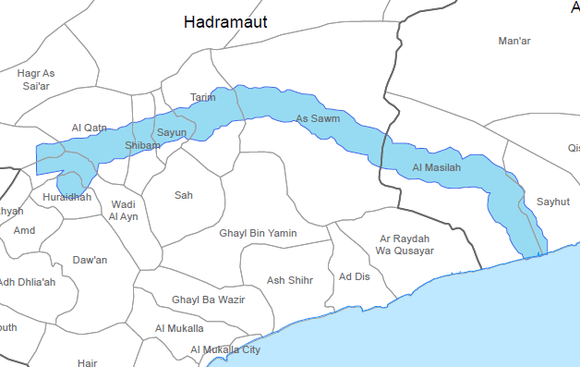
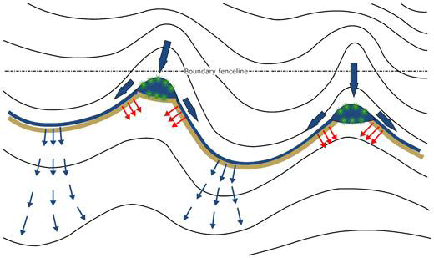
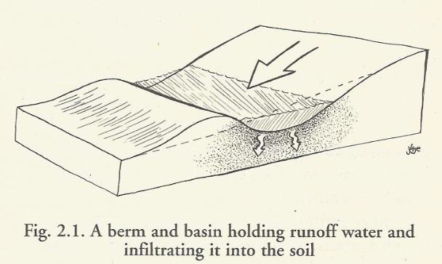
التجربة اليمنية للحد من كوارث السيول والأمطار
نبذة عن مشروع وادي حضرموت الاستراتيجي
تنمية مستدامة !!! .... !!!
اجتماعية
الحد من مخاطر السيول !!! .... !!!
العدالة
التوافق
رفع منسوب المياه الجوفية !!! .... !!!
الاستدامة
توسيع الرقعة الخضراء بالمنطقة !!! .... !!!
اقتصادية
بيئية
التطبيق
توفير فرص عمل ورفع مستوى الدخل للفرد !!! .... !!!

Slide 13
شاكر لكم حسن الاستماع والانصات وبانتظار تساؤلاتكم وملاحظاتكم ومداخلاتكم

